Slide 1
LIONS Sportclubs
Infosessie Twizzit

Slide 2
Wat is Twizzit? (1)
CRM en ledenbeheer voor Lions Sportclubs
Verdeling van groepen
Agenda van club
Taakplanning vrijwilligerswerking (enkel voor coaches in voege)
Ticketing en toegangscontrole evenementen (vanaf seizoen 2024-2025)
Partner- en sponsorbeheer (vanaf april 2024)
Beheer en reservatie van materialen en zalen (vanaf seizoen 2024-2025)
Contracten coaches (vanaf seizoen 2024-2025)
Evaluaties van spelers en coaches (vanaf seizoen 2024-2025)
Mutualiteitsattesten (vanaf seizoen 2024-2025)
Competitiebeheer
Herinschrijving voor leden (vanaf februari 2024)
Inschrijving nieuwe leden (vanaf seizoen 2024-2025)
Betaling lidgeld (vanaf april 2024)

Slide 3
Wat is Twizzit? (2)
Aanwezigheden voor trainingen en wedstrijden
Inschrijvingen voor evenementen (vanaf seizoen 2024-2025)
Communicatie via clubapp
Chatfunctie voor club en ploegen
Nieuwbrieven
Website (vanaf seizoen 2024-2025)
Enquêtes
Registratie van prestaties door coaches (vanaf seizoen 2024-2025)

Slide 4
Hoe maak je een account aan bij Twizzit?
Leden krijgen uitnodiging vanuit Lions Sportclubs waar je eenmalig dient in te loggen en een wachtwoord dient aan te maken.
Zelf account aanmaken of wachtwoord resetten?
Surf naar app.twizzit.com/login.
Klik onderaan op ‘gebruikersnaam of wachtwoord vergeten’.
Geef de naam van je organisatie in en klik op het juiste resultaat in de resultatenbalk.
Geef vervolgens je e-mailadres, voornaam en / of familienaam in om jouw account te vinden en klik op 'zoeken'.
Klik rechts in de resultaten naast het juiste account op de knop ‘login aanvragen’.
Je ontvangt kort nadien een e-mail met instructies om je account aan te maken.

Slide 5
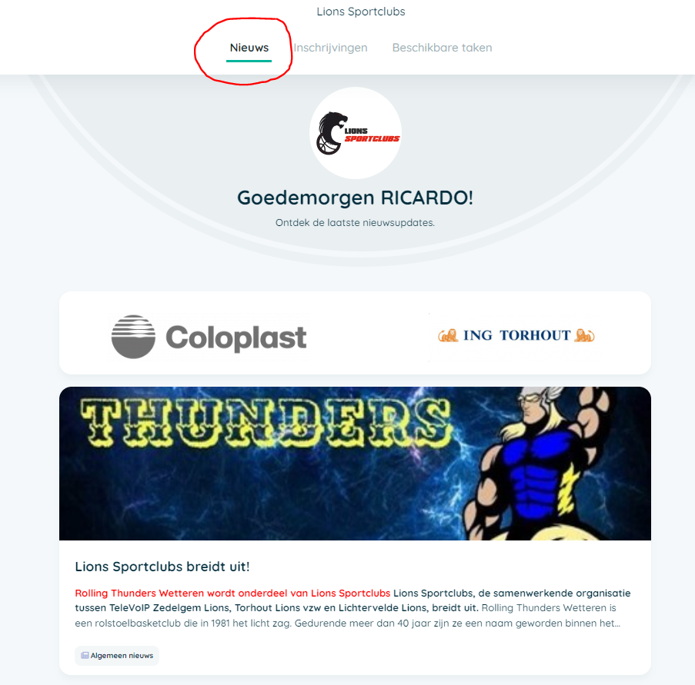
Home Module - NIEUWS
Het nieuws tabblad bevat een overzicht van de laatste nieuwsupdates. Klik op artikels om ze volledig weer te geven. Ben je op zoek naar een bepaald artikel? Maak dan gebruik van het vergrootglas rechts bovenaan.

Slide 6
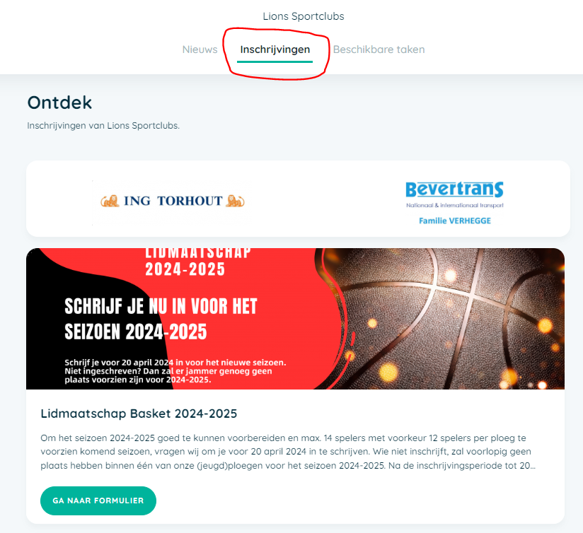
Home Module - Inschrijvingsformulieren
Open de home module en klik bovenaan op het tabblad 'inschrijvingen'.
Klik op het formulier dat je wenst in te vullen.
Vul de gevraagde gegevens in.
Klik op 'verder' om naar de volgende pagina van het formulier te navigeren.
Klik op 'verzenden' of op 'betalen' indien er een betaling aan het inschrijvingsformulier gekoppeld is.

Slide 7
HOME MODULE – inschrijvingsformulieren
(uitbreiding in de loop van 2024)
Betalingen
Online betalingen in Twizzit worden uitgevoerd via de betaaloplossing van pom.be. Voer de betaling uit door de QR-code te scannen met je Bancontact app of betaal met je kaart en kaartlezer. (Vanaf april 2024)
Tickets
Tickets die door Twizzit worden gegenereerd, mag je vrijwel meteen in je mailbox verwachten. In sommige gevallen kiest jouw club er echter voor de inschrijving eerst te evalueren en vervolgens pas het ticket te verzenden. Indien je jouw ticket dus nog niet ontvangen hebt, contacteer je best even de verantwoordelijke binnen jouw club.
(Vanaf seizoen 2024-2025)

Slide 8
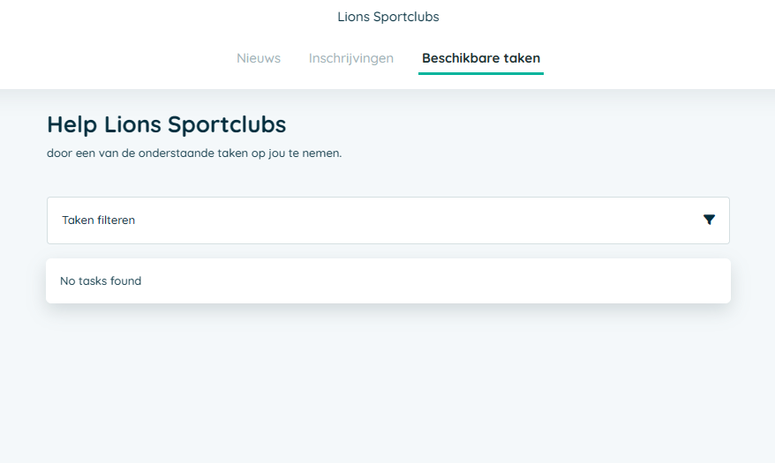
Home Module – beschikbare taken
Hier vind je alle taken terug waarvoor je je kandidaat kan stellen om te helpen binnen de club.
De module staat al klaar, vanaf seizoen 2024-2025 zal dit actief gebruikt worden.

Slide 9
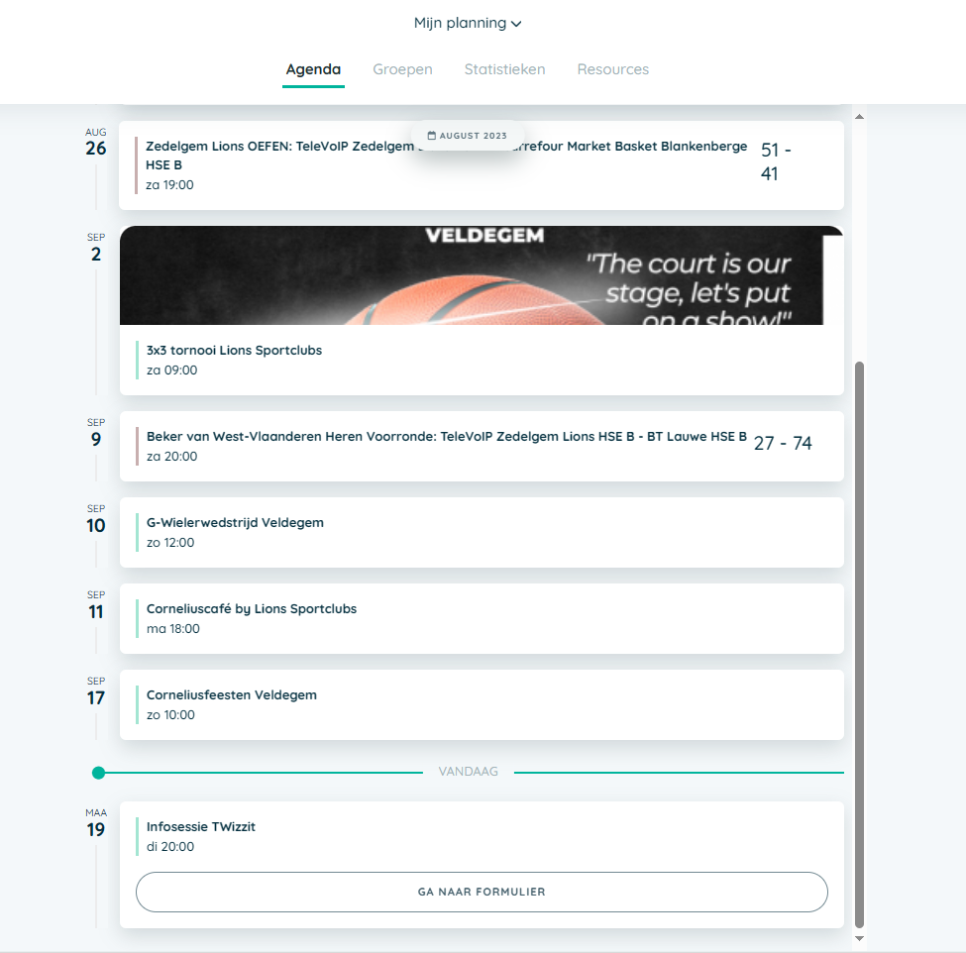
PLANNING – Agenda
In de agenda vind je alle evenementen, wedstrijden…
Is voor iedereen gekoppeld aan de ploeg waarin hij zit.
Via agenda kan je aanklikken of je aanwezig zal zijn op trainingen en wedstrijden of niet

Slide 10
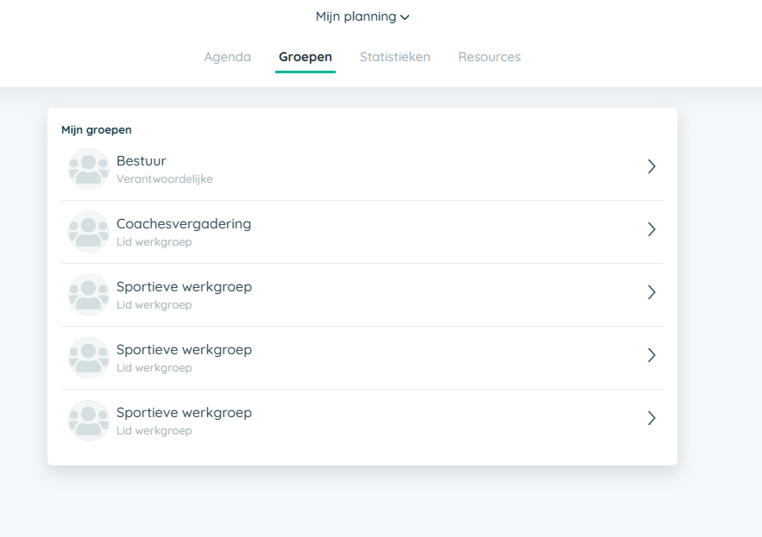
PLANNING – GROEPEN
Onder groepen kan je zien aan welke groep je gekoppeld werd.
Ben je als ouder niet gekoppeld aan een groep van je zoon of dochter, neem dan contact op met ons via de info@ mailadressen
info@zedelgemlions.be
info@torhoutlions.be
info@lichterveldelions.be

Slide 11
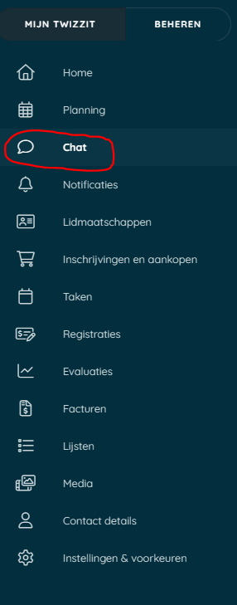
CHAT
Alle coaches en ploegverantwoordelijken krijgen de opdracht om te communiceren via de CHAT van Twizzit.
Coaches hebben meer functies gekregen zodanig ze zelf groepen kunnen aanmaken of deelnemers kunnen toevoegen… maar dit wordt vanuit de club beheerd
Alle info rond trainingen, wedstrijden… worden ook van hieruit gestuurd.

Slide 12
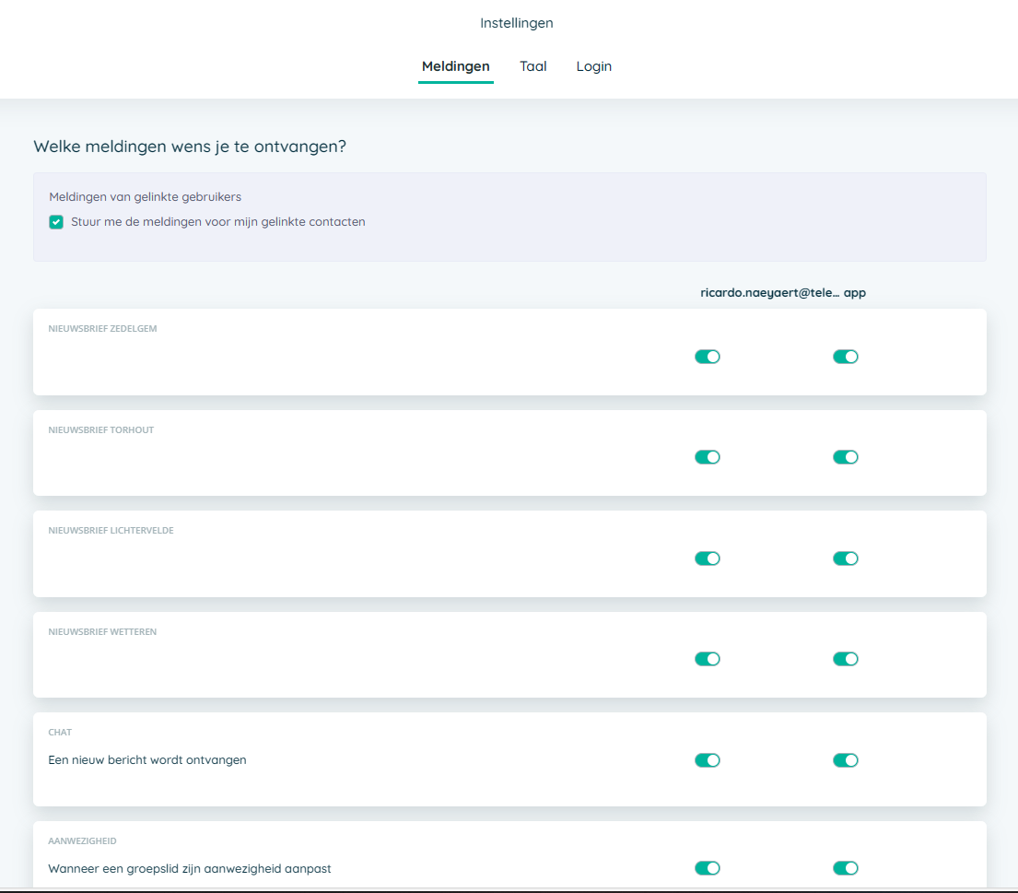
Instellingen en voorkeuren
Hier kan je alle voorkeuren en instellingen aanpassen
Vaak krijg ik de melding dat iedereen gestalkt wordt met mails. Je kan zelf aanpassen of je enkel een melding via de app wenst te krijgen voor ontvangen chats of ook via E-mail of beide.
Ga naar instellingen en pas dit op je eigen maat aan.

